Slide 1
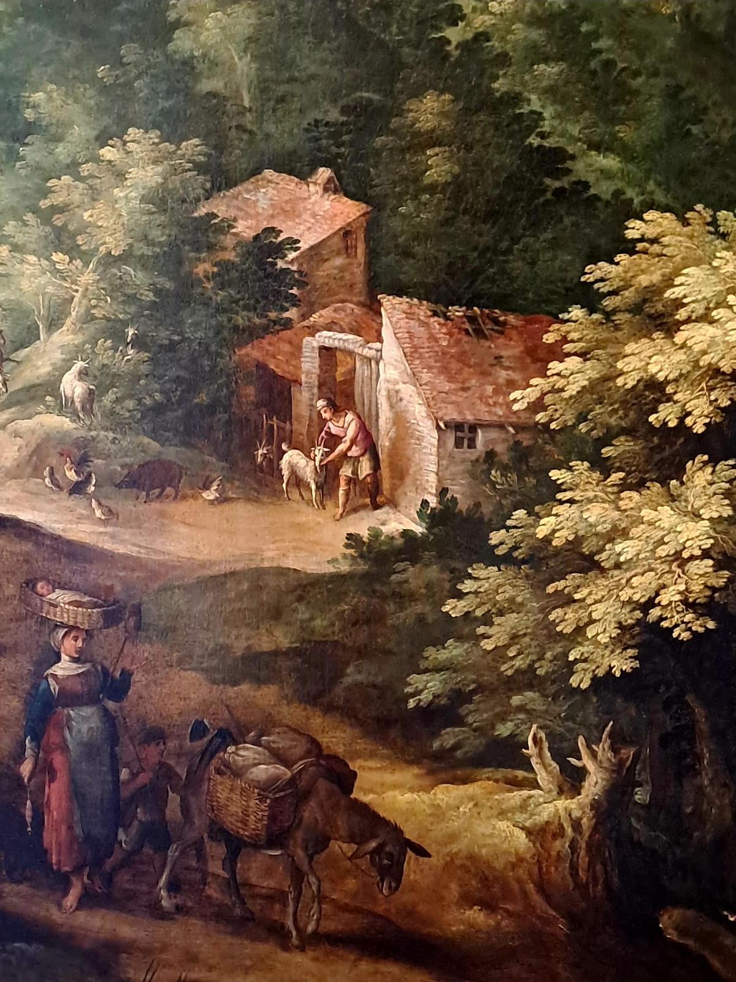
Storia economica e sociale dell’età moderna
Cattedra Renzo Paci
4 – I paesaggi dell’Italia
moderna
I paesaggi rappresentati

Slide 2
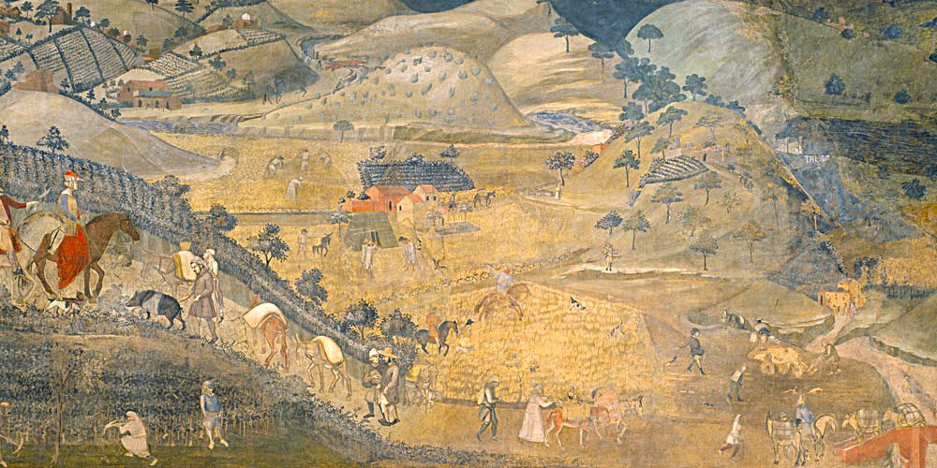
Allegoria ed effetti del Buono e del Cattivo Governo, Ambrogio Lorenzetti, Palazzo pubblico di Siena (1338)

Slide 3
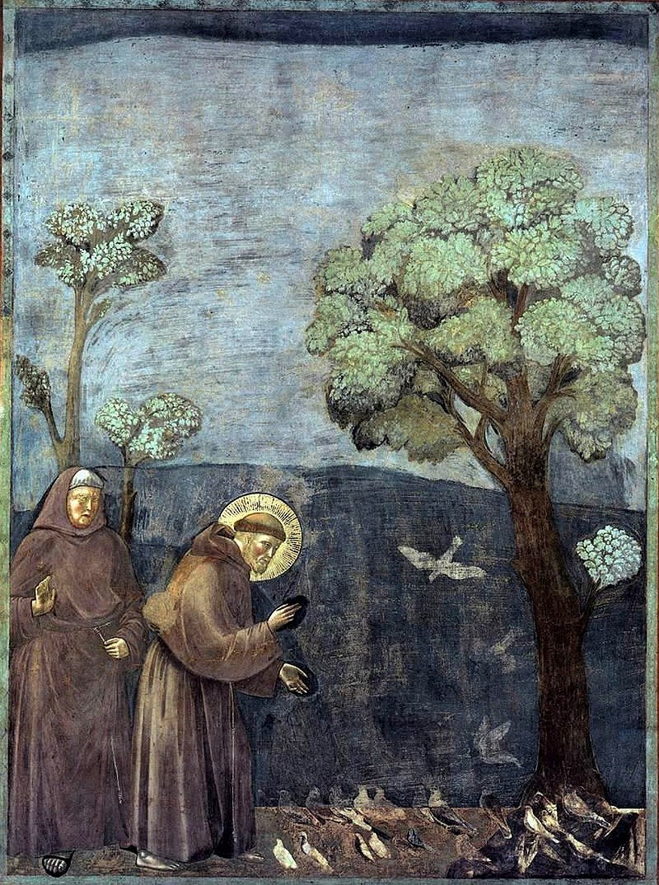
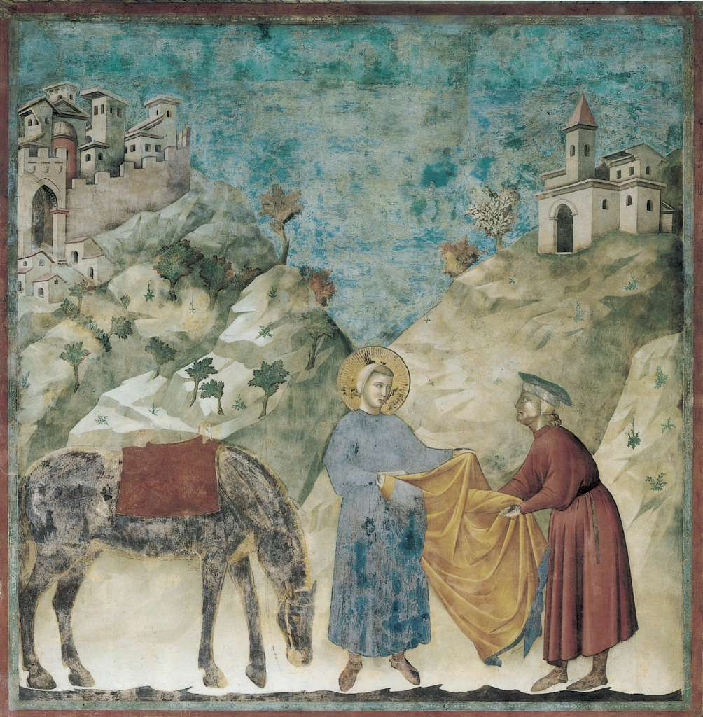
L’allegoria di Ambrogio Lorenzetti è la più elaborata e completa tematizzazione di un paesaggio nell’arte italiana nel basso medioevo. È un documento fondamentale del rinnovamento rivoluzionario che si verifica nell’Italia del Trecento intorno al paesaggio pittorico (Emilio Sereni)
Dal XIV secolo ai primi decenni del Cinquecento si verifica l’invenzione culturale del paesaggio
Le origini di questa invenzione vanno rintracciate nell’opera di Francesco Petrarca
↓
Il poeta rispecchia le sue emozioni nella natura
Giotto, ciclo di affreschi nella basilica superiore di Assisi (1292-1296)

Slide 4
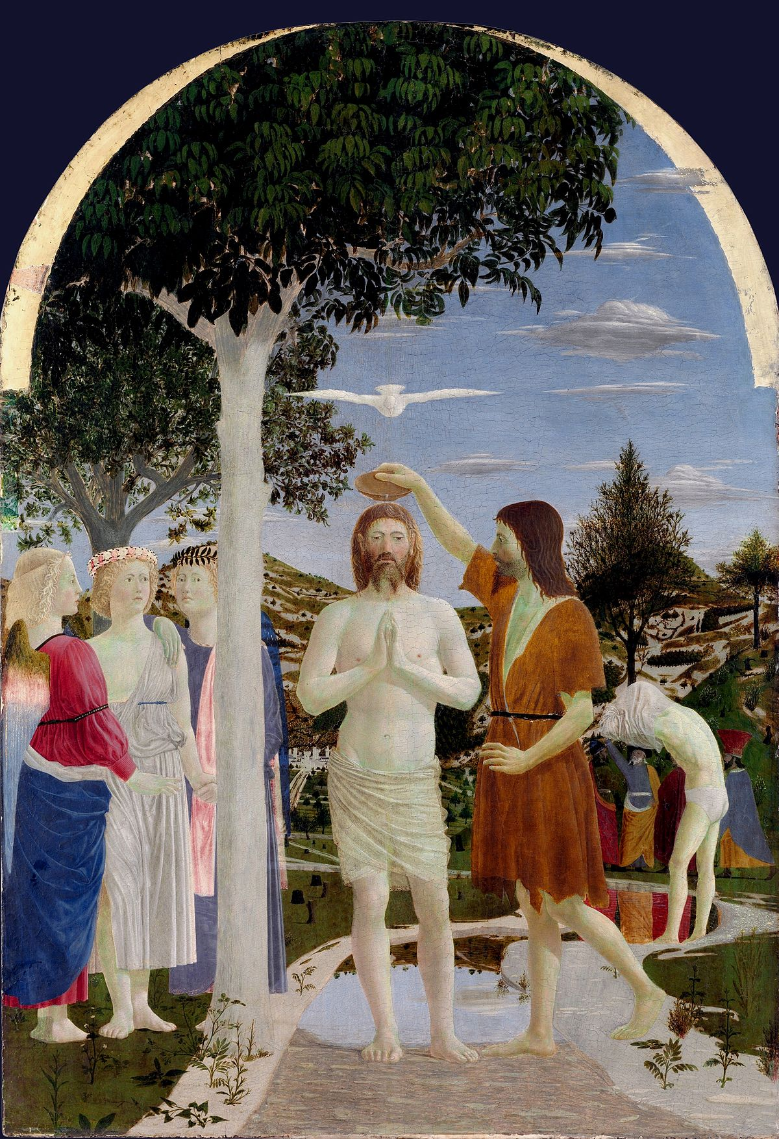
Turbato da quella strana leggerezza dell’aria e da quello sconfinato spettacolo, restai come stordito […]. Volgo poi lo sguardo verso l’Italia, dove più inclina l’animo mio; e, benché siano tanto distanti, vedo vicine le Alpi, ghiacciate e innevate […] e mi invase un desiderio smisurato di rivedere l’amico e la patria […].
Francesco Petrarca, Familiare, IV, I (1353)
L’epistola è considerata il testo fondativo della moderna letteratura di paesaggio.
«L’adozione di regole geometriche nella costruzione iconografica incrementò l’attenzione rivolta dai pittori e dai loro committenti alle scene raffigurate sullo sfondo dei soggetti principali delle opere, scene che, sempre più di frequente, raffigurarono paesaggi».
Piero della Francesca, Battesimo di Cristo (1440 circa)

Slide 5
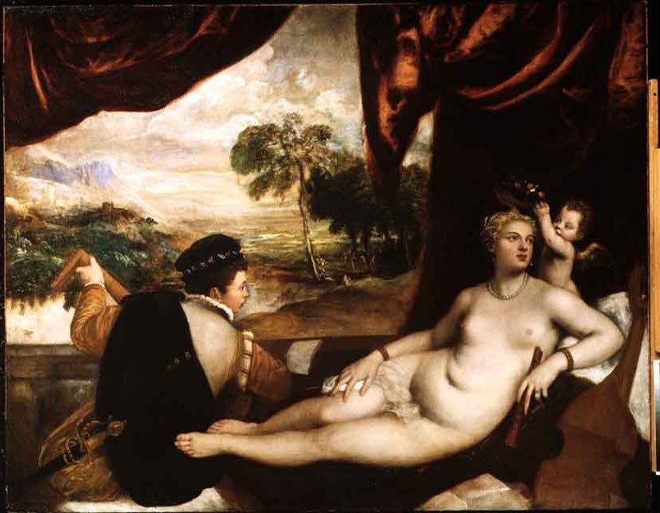
«La sperimentazione dei linguaggi letterari e figurativi elaborata nel corso del XV secolo fu il contesto nel quale maturò la grande stagione delle rappresentazioni culturali del paesaggio italiano che si ambientò nel Cinquecento».
↓
I paesaggi immaginari della letteratura (Arcadia
di Iacopo Sannazaro del 1504 – Gli Asolani di
Pietro Bembo del 1505 e poi nel 1530)
↓
Il tema del bosco → natura libera e selvaggia
come entità ostile (Gerusalemme liberata di
Torquato Tasso) o come dimensione
rasserenante per l’animo (Giovanni Della Casa)
Gli spazi fortemente antropizzati → il tema del
giardino)
IL GENERE ARTISTICO DEL PAESAGGIO
QUALSIASI RAFFIGURAZIONE DI UNA SCENA
ALL’APERTO → IL VERTICE DELLA
RAPPRESENTAZIONE ARTISTICA DEL
PAESAGGIO ITALIANO VIENE RAGGIUNTO NEI
DIPINTI DI TIZIANO

Slide 6
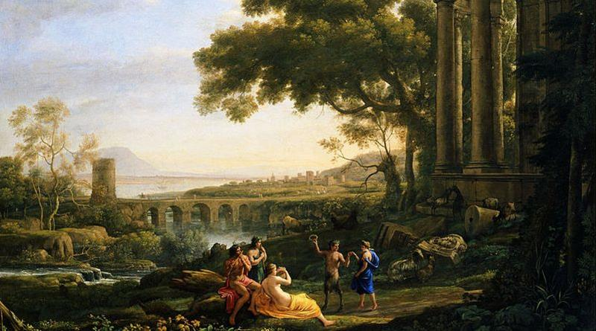
Le rappresentazioni del paesaggio italiano del Rinascimento conoscono ampia risonanza internazionale e sono un riferimento per i viaggiatori del Grand Tour. È in questa fase che emerge la Campagna romana come spazio da rappresentare, sia reale, sia immaginario, con presenze delle testimonianze dell’antichità.

Slide 7
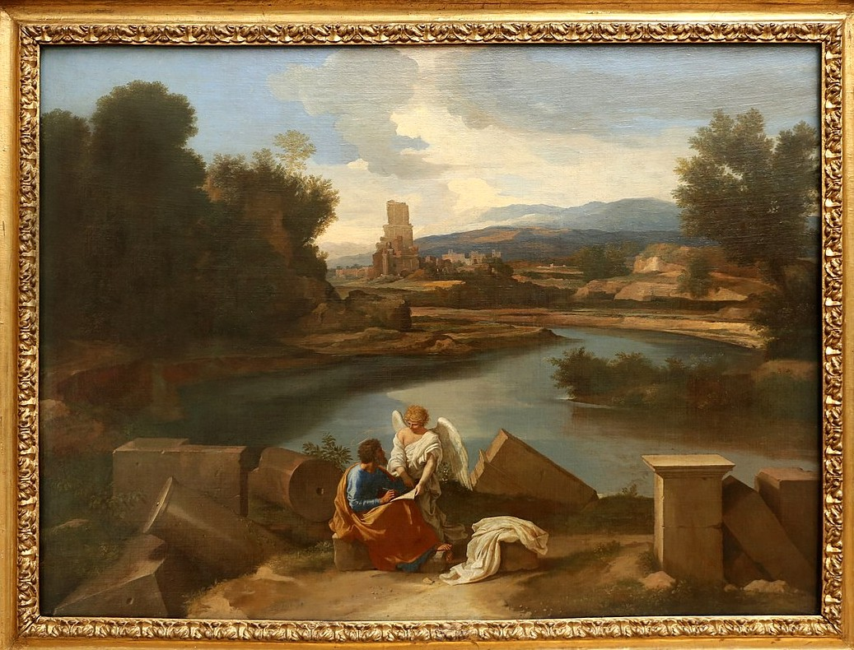
«Pur non rappresentando la fisionomia reale del territorio, le opere di Poussin furono percepite come indissolubilmente legate alla campagna che contornava Roma, che, a quell’epoca, era caratterizzata da pochi abitanti ed era dominata dai pascoli, non dai campi coltivati».
«Nell’arte di Poussin le conoscenze naturalistiche si intrecciano armonicamente alla memoria dell’antico e alla ricreazione ideale, dando vita a quello che è stato chiamato il paesaggio di un’idea».
Nicolas Poussin, Paesaggio della Campagna romana
con San Matteo e l’Angelo (1639-1640)

Slide 8
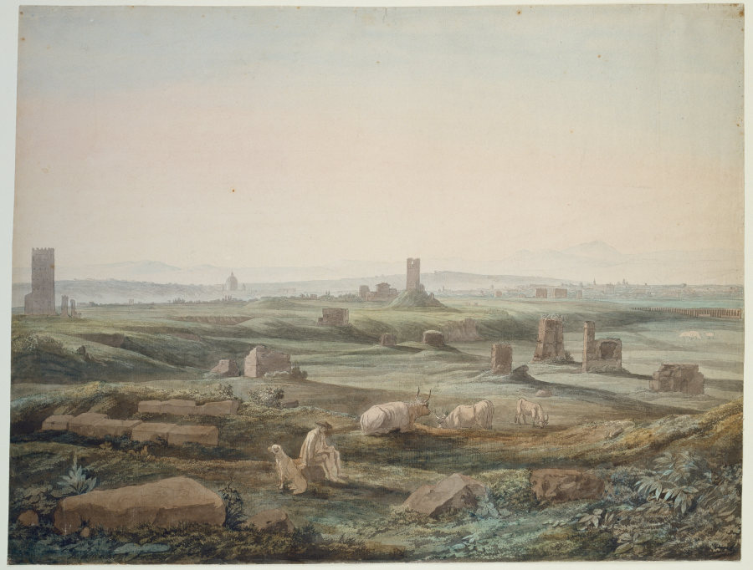
Le guide di viaggio tra Seicento e Settecento → Divulgano una costruzione discorsiva del paesaggio basata su elementi caratteristici → La campagna milanese è sempre bella e fertile; quella romana spopolata e malarica; la strada che conduce verso Napoli è infestata dai briganti.
LA PITTURA DI PAESAGGIO NEL SETTECENTO
A questo genere si dedicano grandi maestri come Bellotto e Canaletto, ma anche pittori europei intenti a percorrere l’Italia. A partire dal 1770 i pittori iniziano ad eseguire i loro dipinti in aperta campagna (en plein air), per osservare la natura dal vero → dal paesaggio immaginario a quello reale
I VEDUTISTI SETTECENTESCHI: LA CAMPAGNA ROMANA E NAPOLI CON LE NUOVE SCOPERTE ARCHEOLOGICHE
Jakob Philipp Hackert (1737-1807)
Vista della campagna romana dalla via Appia

Slide 9
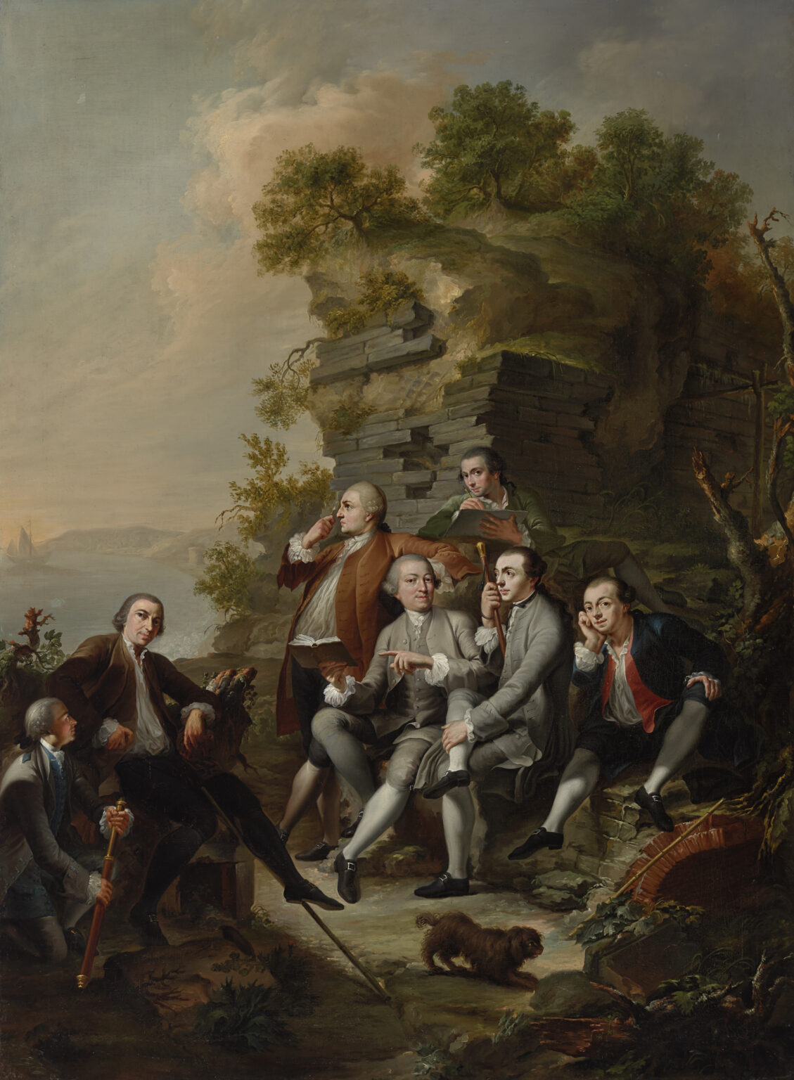
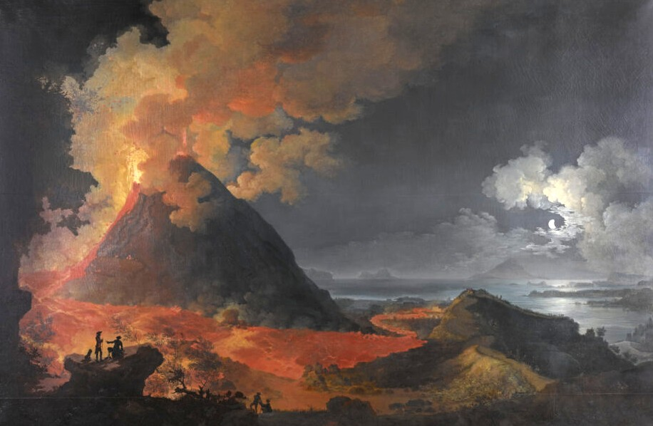
Martin Knoller, Ritratto di gruppo con il conte Firmian e il suo seguito durante una gita nei dintorni di Napoli, 1758, olio su tela, Tiroler Landesmuseum Ferdinandeum, Innsbruck
Pierre-Jacques Volaire, Eruzione del Vesuvio alla luce della luna, 1774, olio su tela, Centre des monuments nationaux, Château de Maisons-Laffitte, France

Slide 10
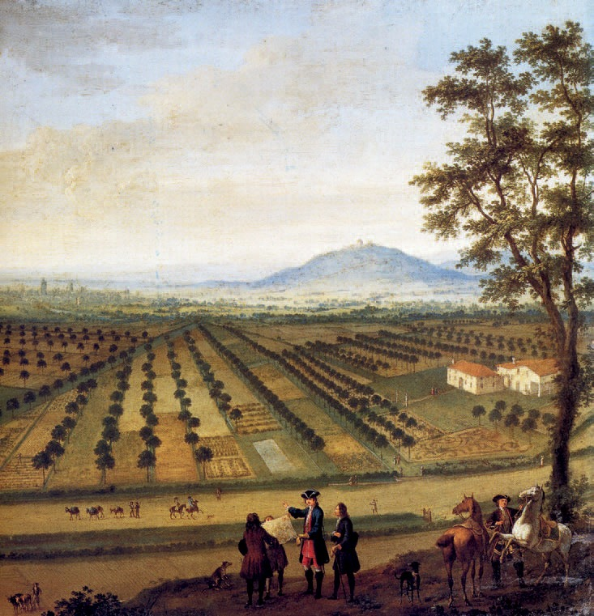
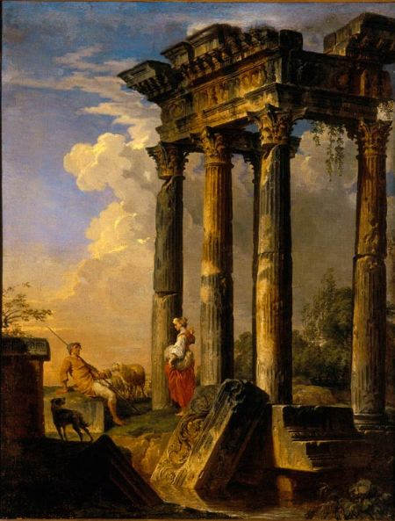
Tra Settecento e Ottocento:
tra realismo e immaginazione, tra neoclassicismo e preromanticismo. Il rovinismo e il sublime.

Slide 11
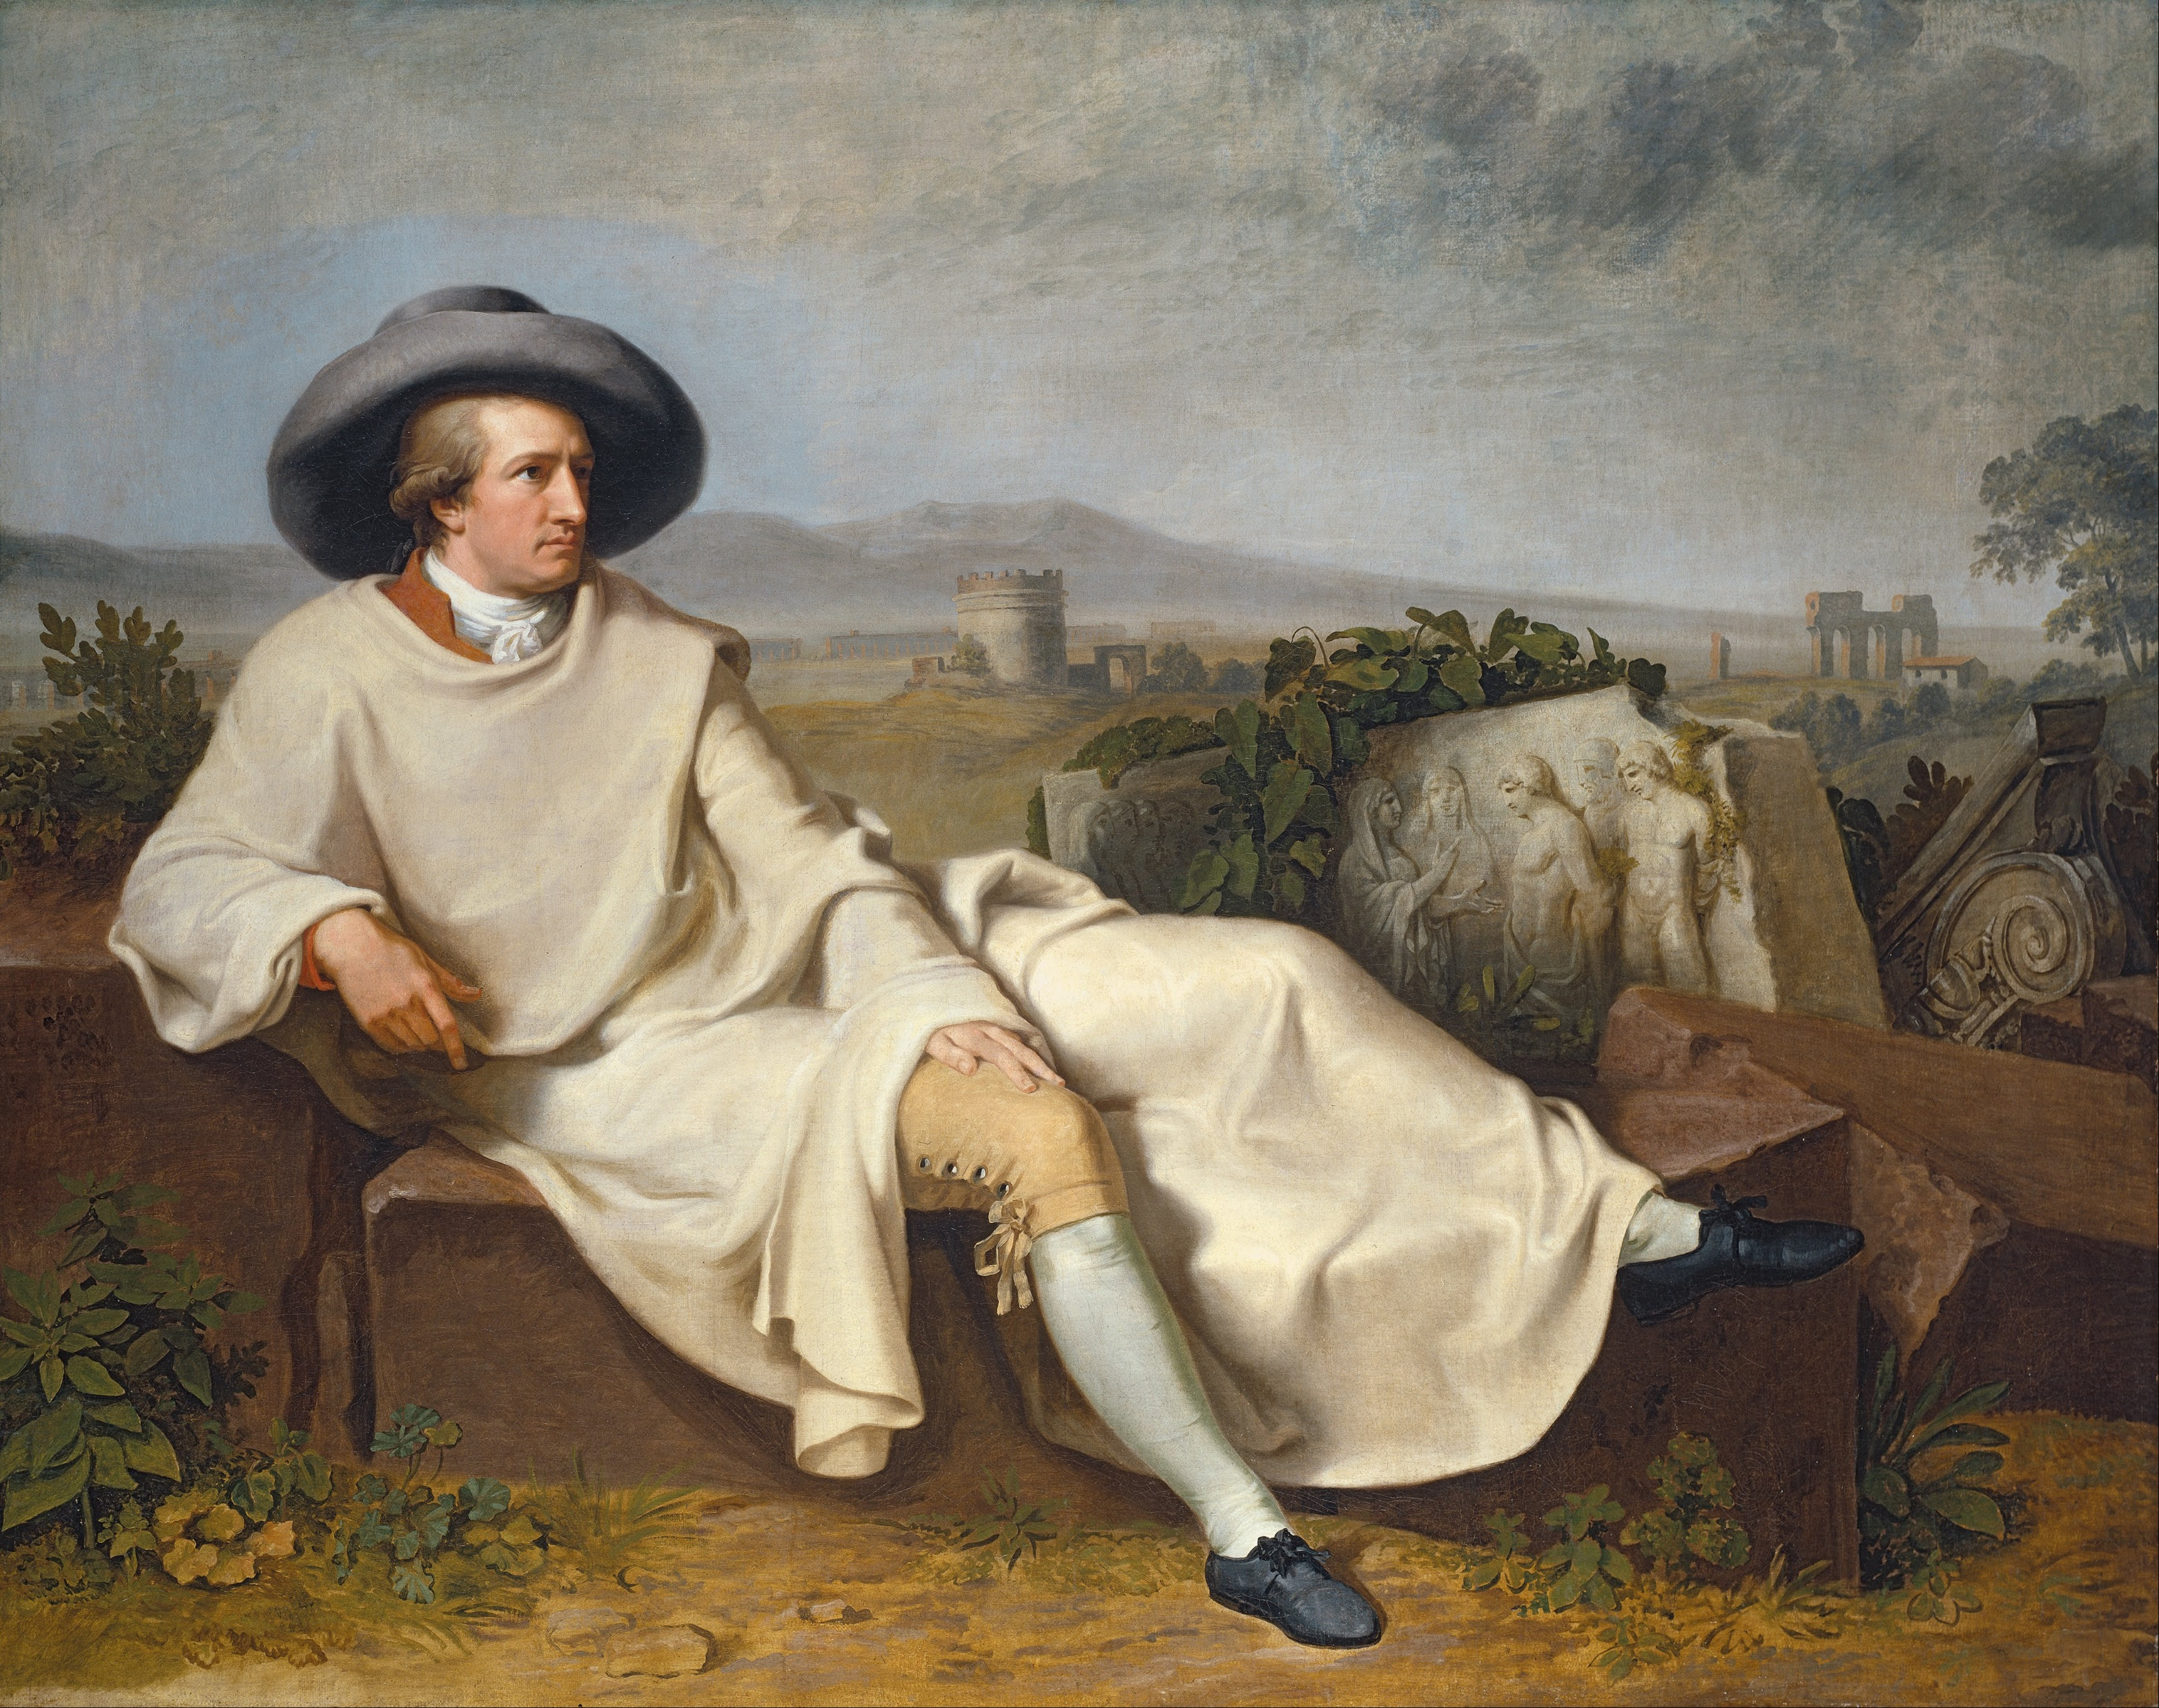
La riscoperta settecentesca dell’Italia del Sud avviene negli anni Ottanta dell’Ottocento, quando Goethe visita i dintorni di Napoli e la Sicilia nel 1787

Slide 12
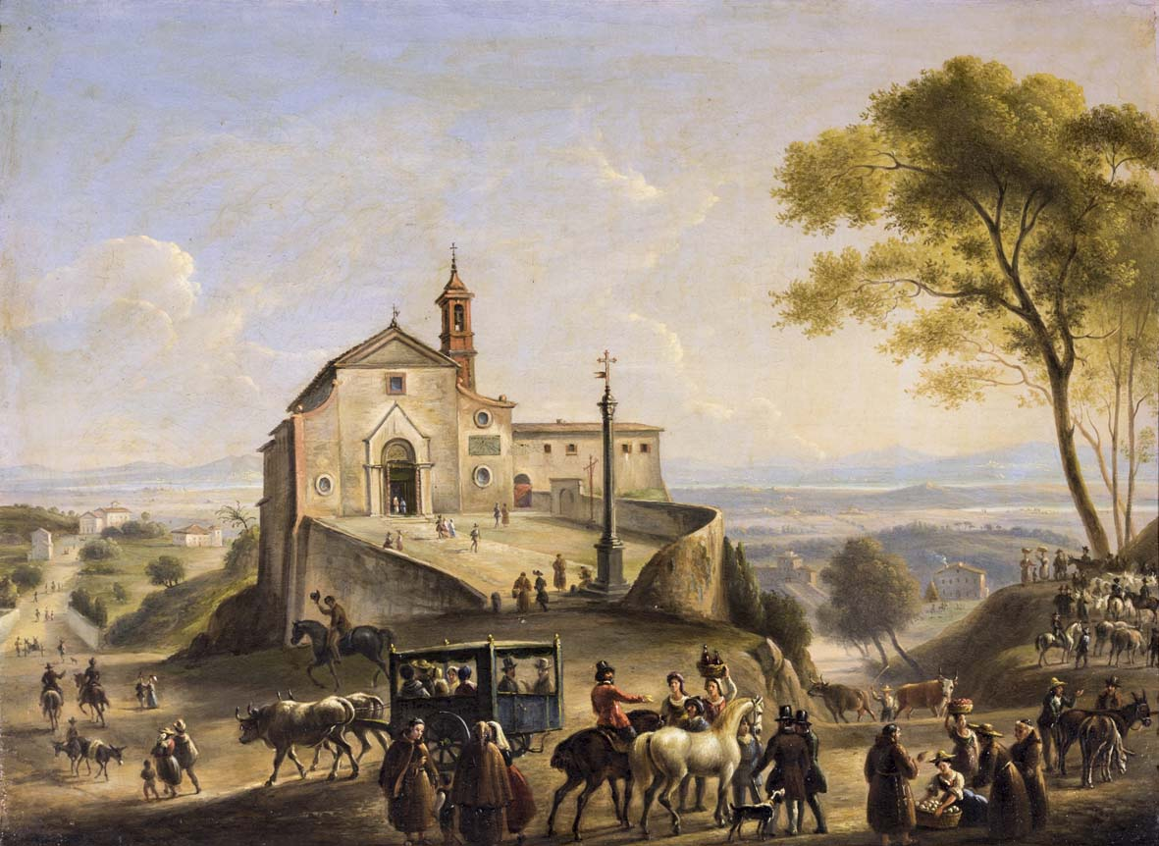
La descrizione della campagna marchigiana e dell’Appennino fatta dai viaggiatori del Grand Tour tra preromanticismo e neoclassicismo.

Slide 13
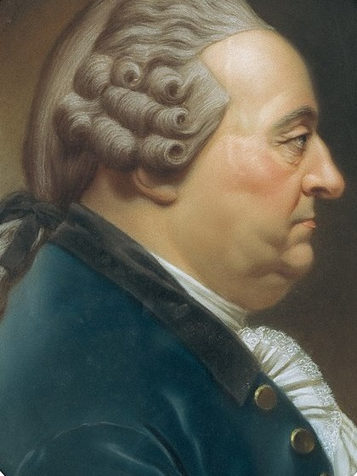
I paesaggi dell’Appennino della via Lauretana nella letteratura odeporica
Tra XVIII e XIX secolo i paesaggi descritti dai viaggiatori in transito lungo la via lauretana sono descritti utilizzando i moduli letterari dell’epoca. Quando devono presentare il «bel paesaggio» della mezzadria dei territori posti intorno a Foligno e quello delle colline e delle pianure marchigiane fanno riferimento al gusto neoclassico. Da Colfiorito fino a Valcimarra la via Lauretana passa in mezzo all’Appennino e per raccontare il paesaggio della montagna ci si richiama sempre al gusto dell’orrido preromantico. Le colline ben sistemate dal punto di vista agricolo sono sempre descritte in una dimensione serena e primaverile; la montagna, invece, è sempre colta nella stagione invernale, sconvolta da bufere di pioggia e neve.
«Fu il 20 di marzo che viaggiammo tra queste balze […]. Esperimentammo in quel giorno una cosa singolare, la quale fu che nevicò talmente la mattina, che non si poteva più distinguere la strada; da poi sentimmo un vento terribile […]. Questo vento trasportava dappertutto la neve, la quale ci faceva tanto male agli occhi, che la vista ci fu resa corta, perché non potevamo quasi guardarci l’un l’altro; il che durò sin al fine dell’Appennino; ove più si avvicinava, più distintamente si sentiva cambiare l’aria fresca in temperata, e qui ebbi quella bellissima veduta di Foligno».
Johann Caspar Goethe, 1740

Slide 14
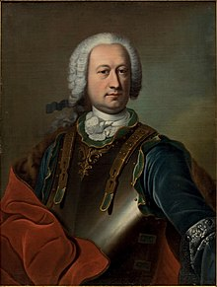
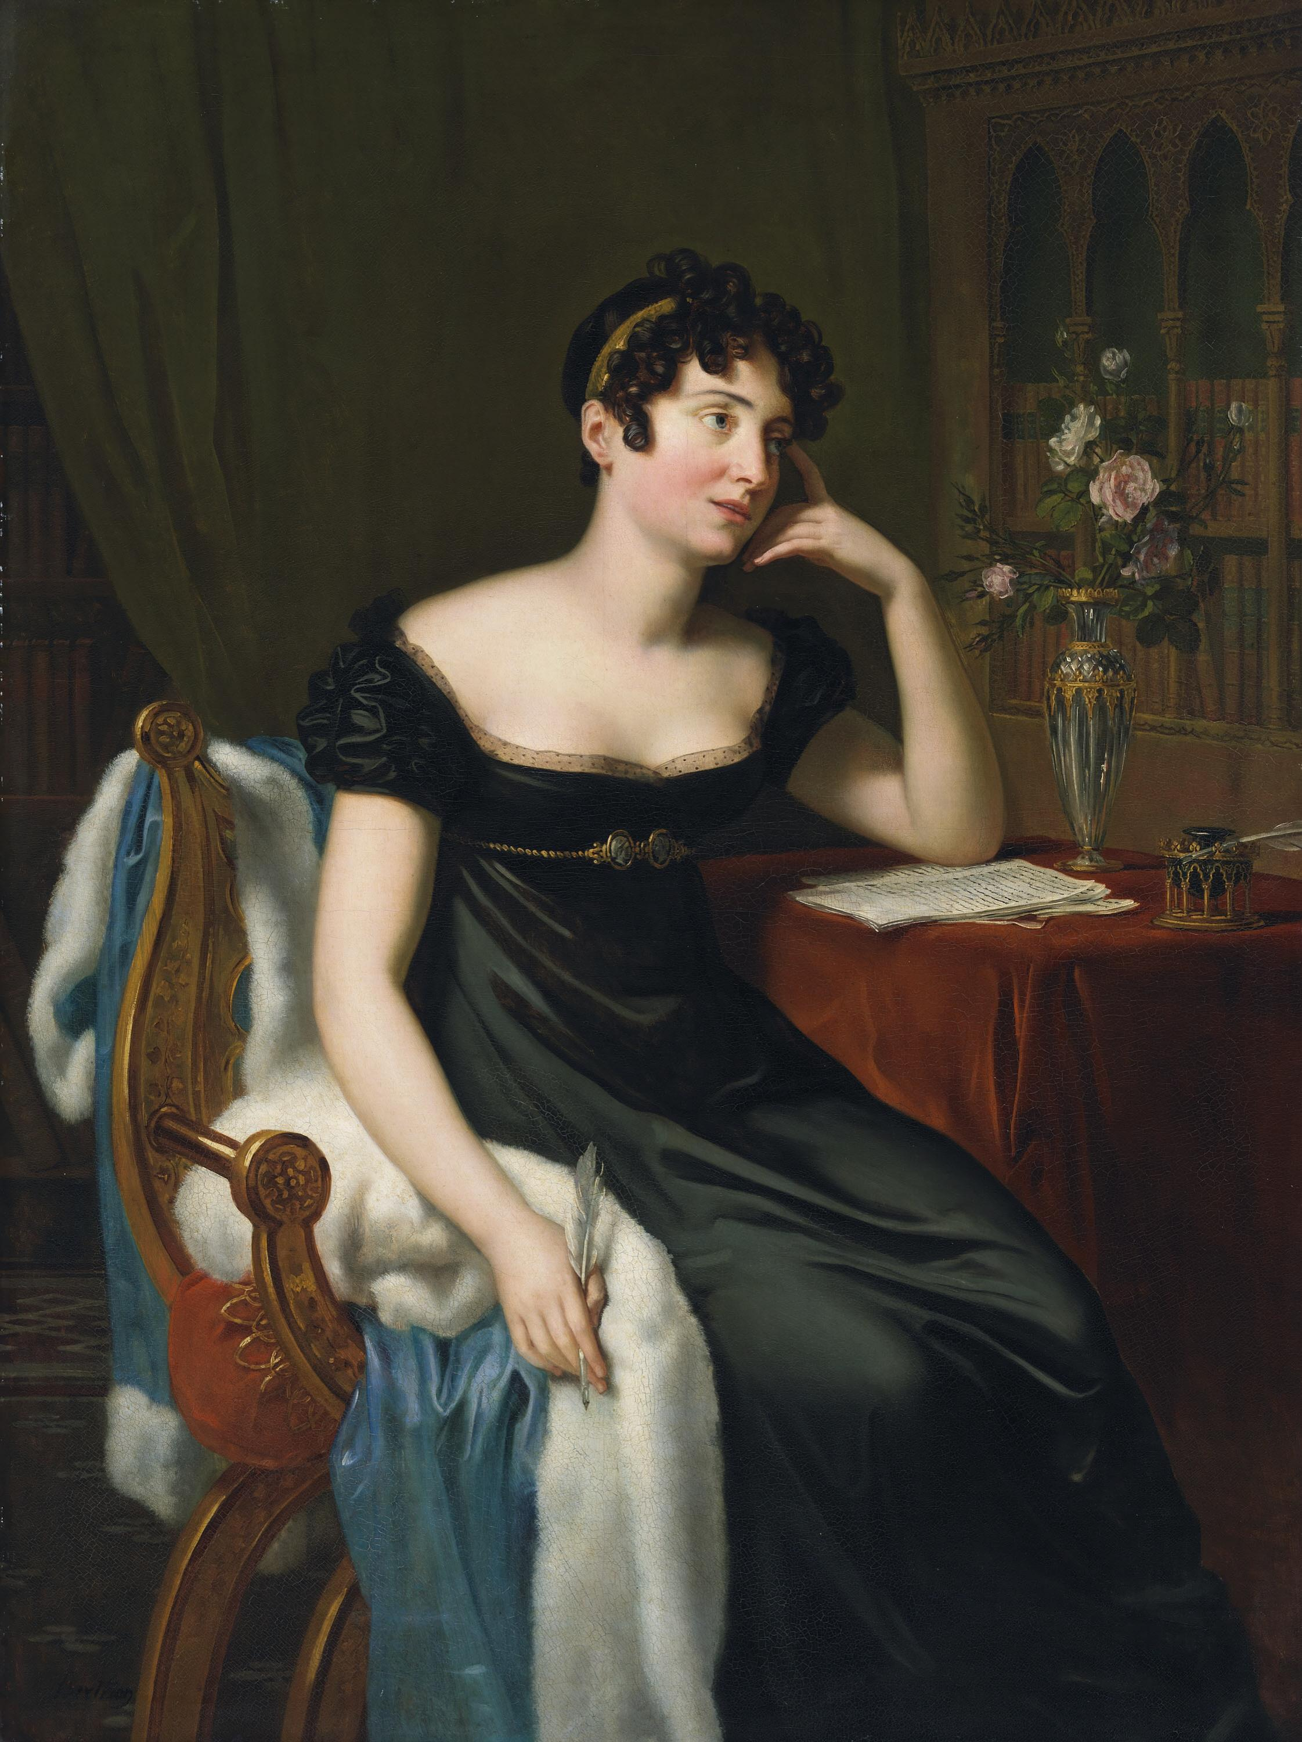
«A circa due miglia da Foligno, nel villaggio di Pole, si comincia a uscire da questa bella pianura tanto attraente e incantevole, per addentrarsi nelle montagne.
[…]
Dopo la stazione di posta di Casenove, si sale su una montagna ripidissima, chiamata Colfiorito. A destra la montagna, a sinistra un precipizio spaventevole; e la strada è
sempre senza parapetto.
[…]
A forza di salire, si finisce con l’accorgersi
che l’aria è fredda; e in questa zona il
clima è davvero tutt’altra cosa che nella
bella pianura di Foligno».
Donatien Alphonse François de Sade, 1777
Lady Sidney Morgan, 1825

Slide 15
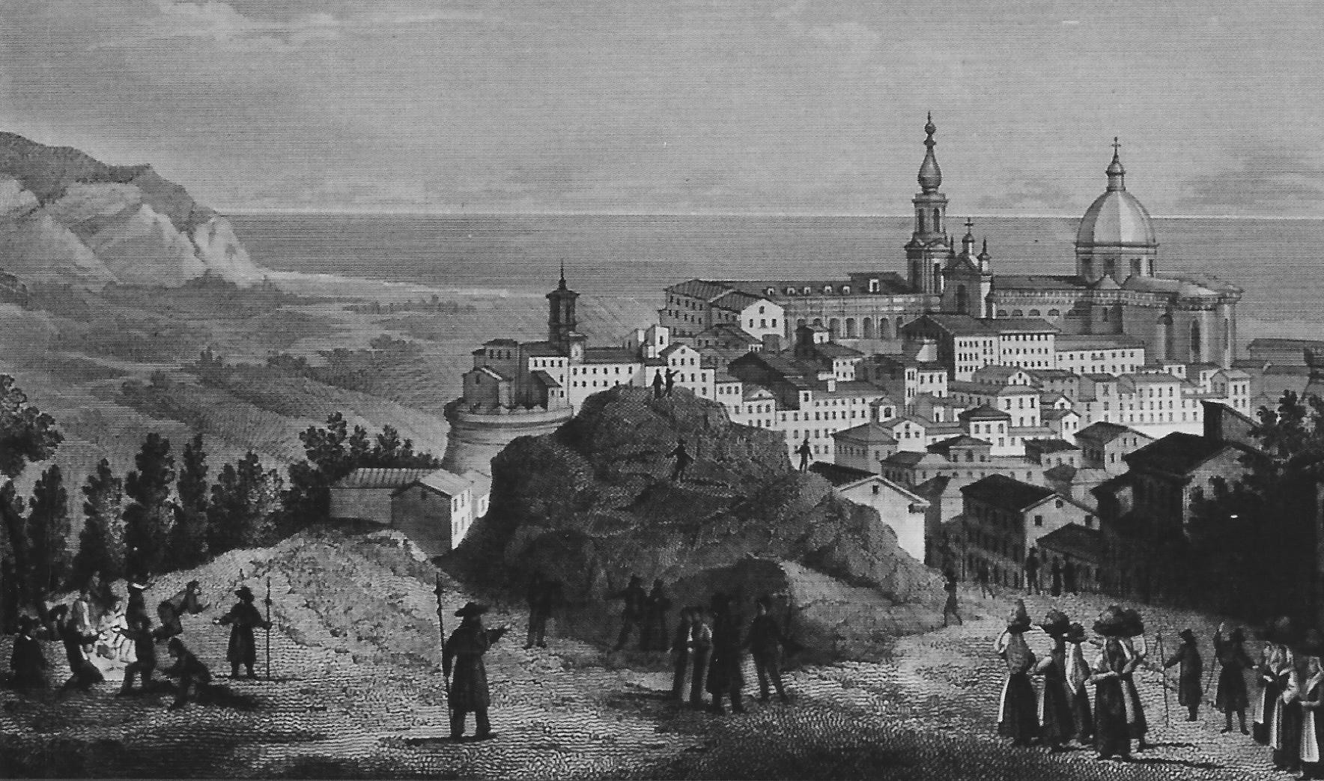
«Il cammino conduce alla pericolosa gola ed al villaggio frontiera di Serravalle […]. Agli orrori di questo luogo cavernoso si aggiungevano nebbie di montagna e torrenti di pioggia. Il primo oggetto che intravedemmo all’entrata fu un grande cane, simile al cane lupo irlandese, che divorava un agnello sulla sommità di una roccia e dalla cui gola stillava sangue ovunque. Quest’immagine era consona al resto della scena. L’ultimo regno d’Italia finiva a Serravalle, e sembrava aver spinto i propri limiti fino agli ultimi confini in cui poteva arrivare la civiltà».
Lady Sidney Morgan
1825

Slide 16
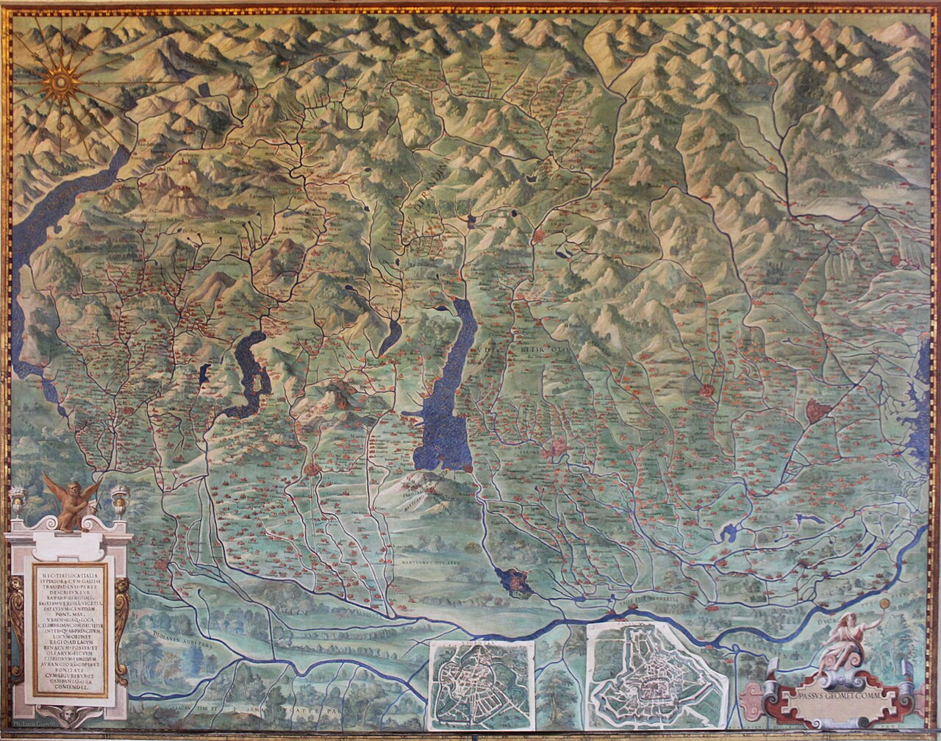
Le cartografie
dei territori
Un altro genere che svolge un ruolo determinante nella costruzione dell’immagine del paesaggio fu la produzione cartografica
1460 → A Venezia, il Consiglio dei Dieci chiede ai rettori preposti al governo dei domini di Terraferma di far redigere le corografie dei territori sottoposti alla loro giurisdizione
La Galleria delle carte geografiche in Vaticano, realizzata tra il 1580 e il 1581, sotto la direzione del geografo Egnazio Danti

Slide 17
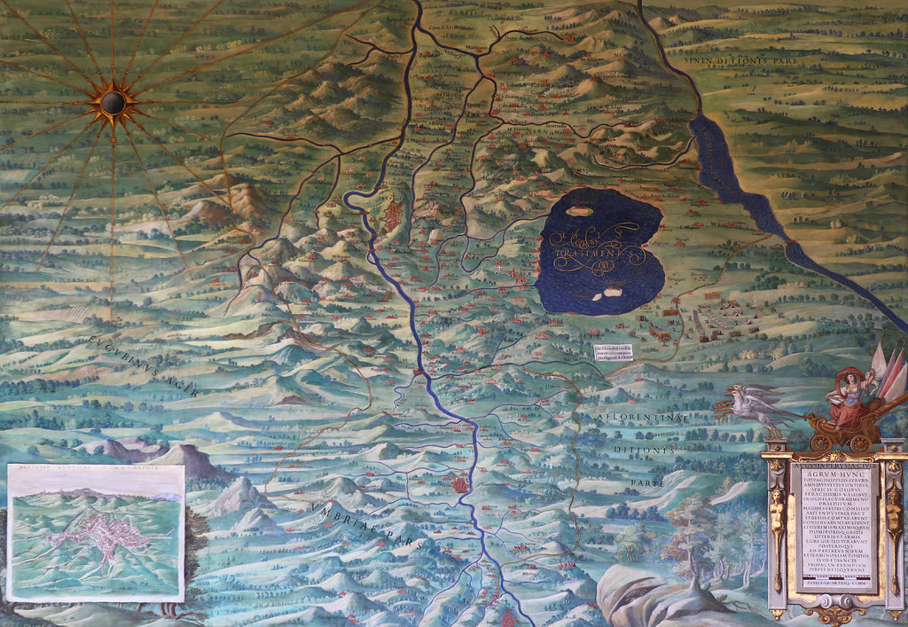

Slide 18
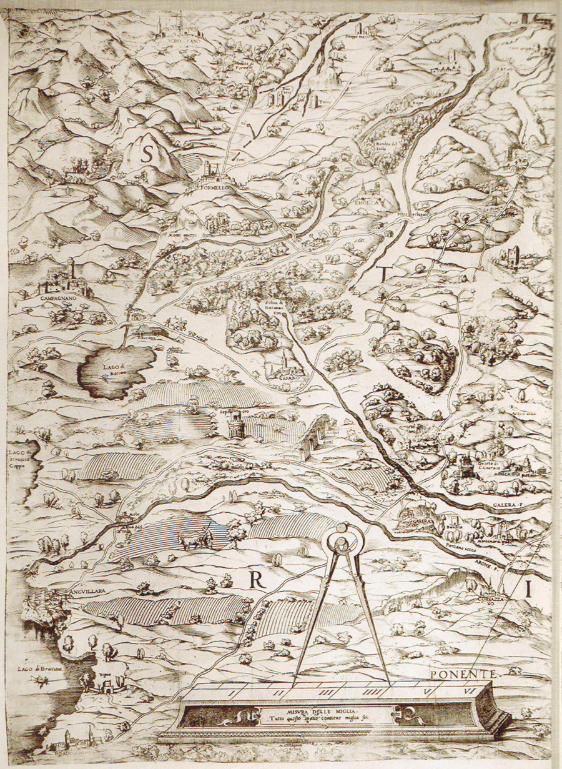
Eufrosino della Volpaia, Campagna romana, 1547 (particolare)
«L’orografia, l’idrografia e la vegetazione del territorio sono raffigurate con grande cura, che diventa minuzia nella rappresentazione degli elementi umani: case, torri, torricelle, castelli, chiese, campanili, moli, casali, acquedotti, ruderi, fontane, strade e altresì pescatori […], pastori che badano al gregge, contadini intenti a dissodare e seminare la terra».

Slide 19
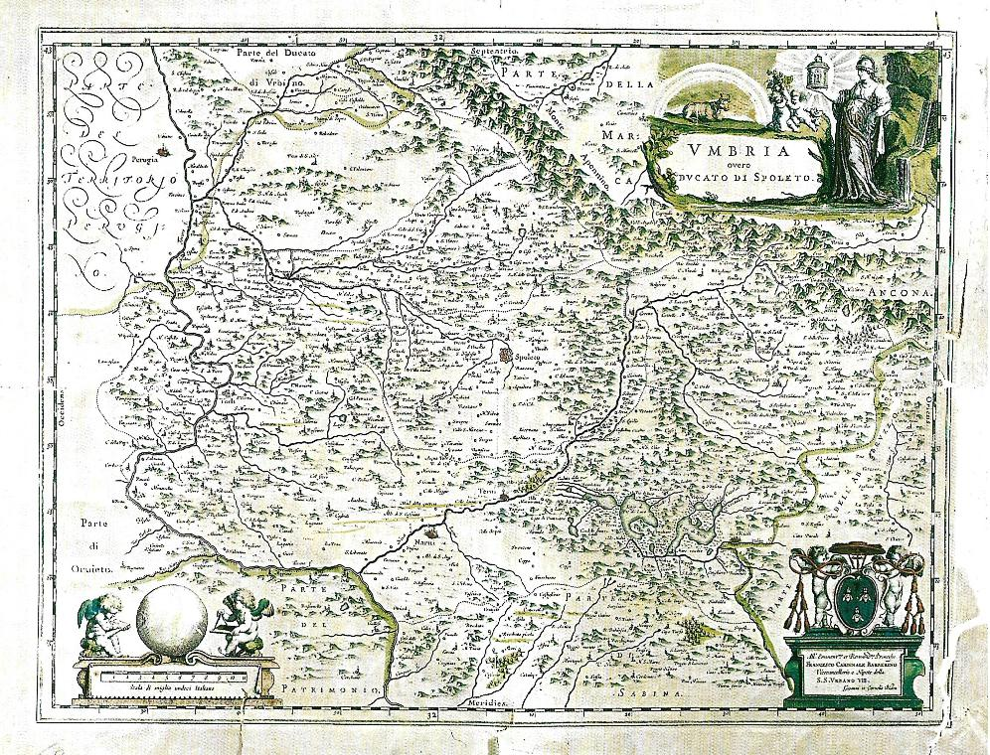

Slide 20
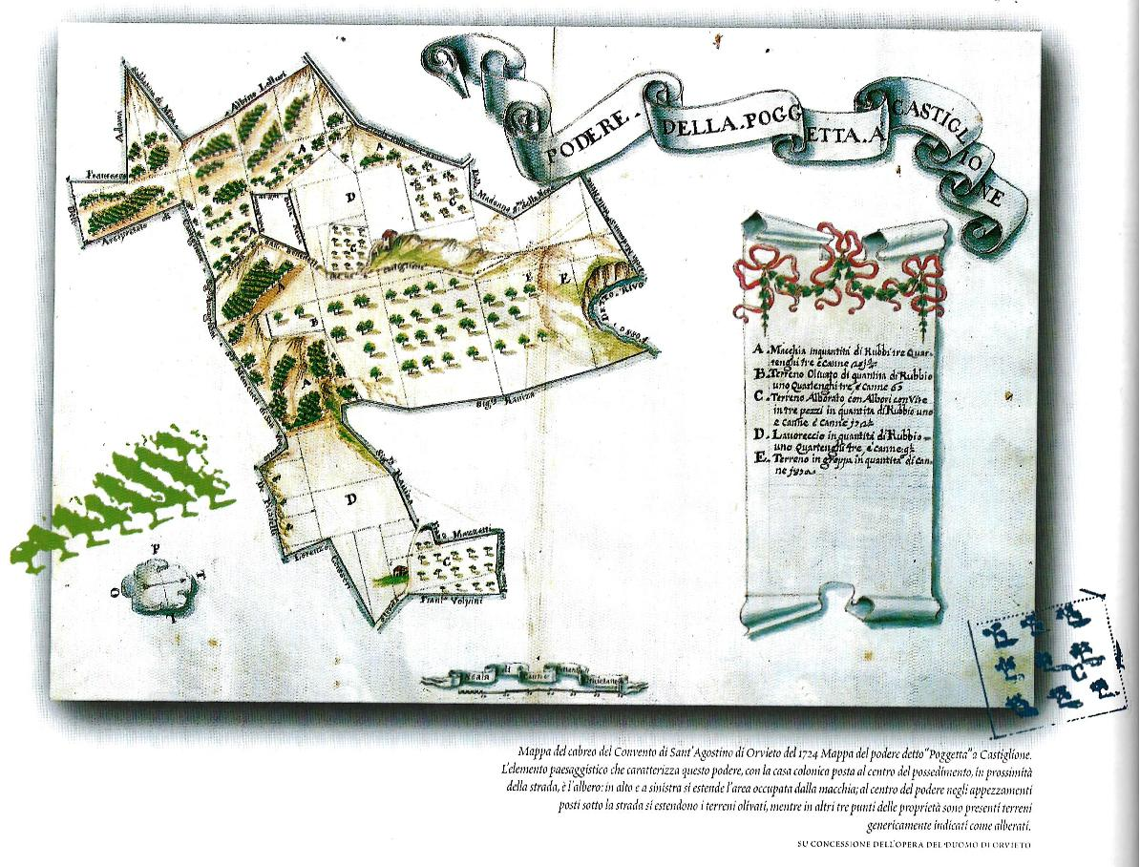
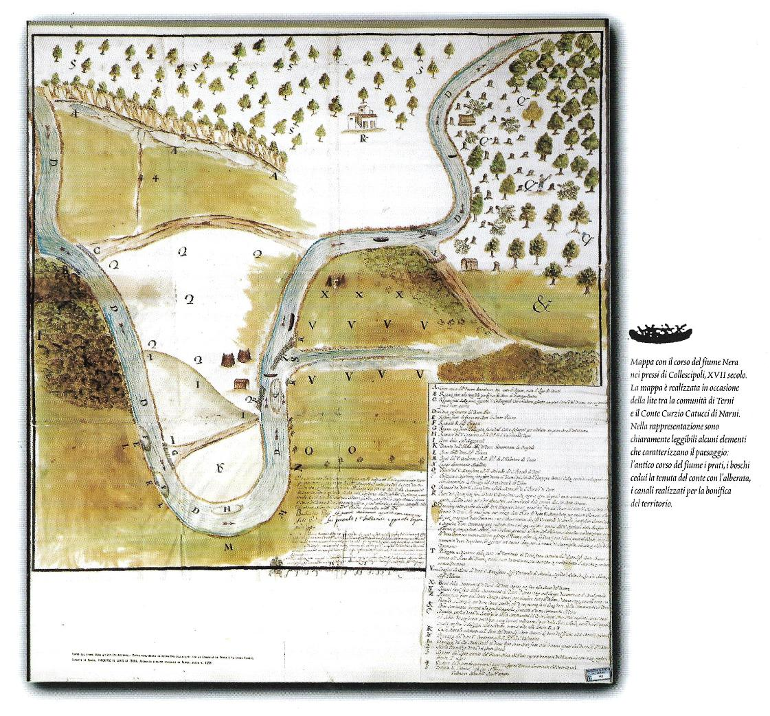
Mappe, cabrei e conflitti che riguardano i confini tra comunità diverse

Slide 21
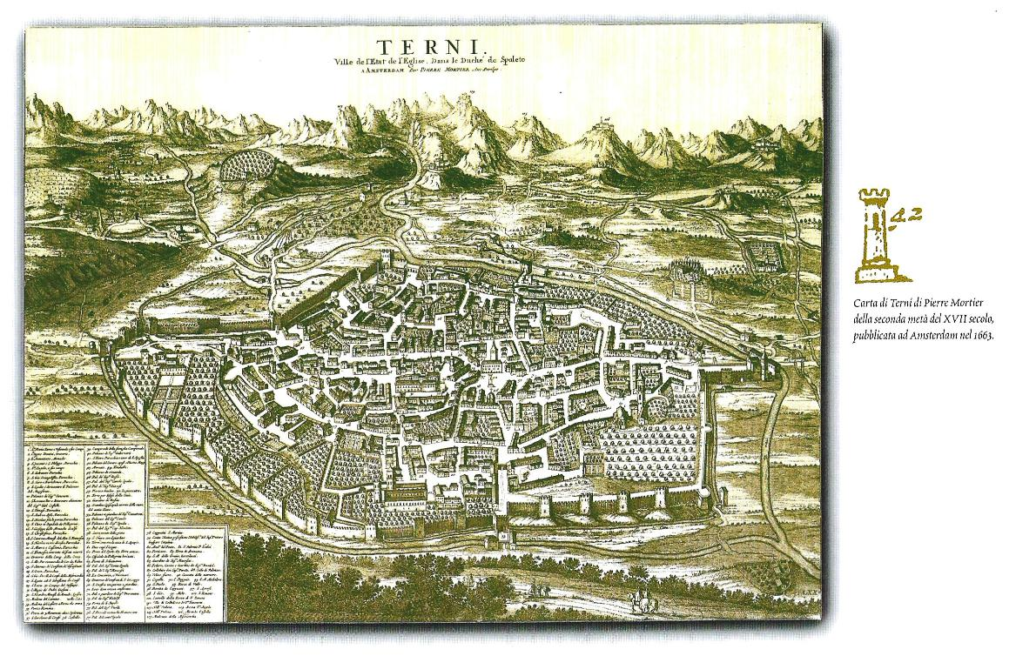
La rappresentazione delle città

